Slide 1
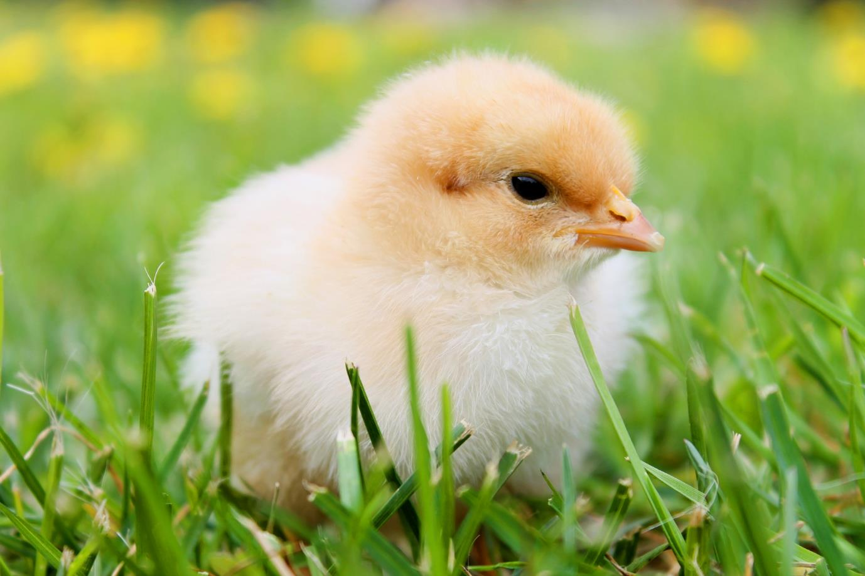

Slide 2
Pišek ni (samo) prisrčno, puhasto bitje, ampak tudi prisrčno računalniško tekmovanje
Matija Lokar
Fakulteta za matematiko in fiziko, UL

Slide 4
In to iz programiranja …

Slide 5
Programming is such a powerful tool that as early as the 1960s scholars such as C.P. Snow and Peter Naur were worried about its potential negative impacts on society. They called for everyone to learn to program in order to democratize access and to inform citizens about how computational processes worked. At the same time, Alan Perlis argued for teaching programming to all university students because of the disciplinary benefits. He saw that computing gave us a new way to understand in many disciplines.
– Mark GUZDIAL, Communications of the ACM, Volume 66, Number 5 (2023)

Slide 6
Programiranje "za vse"
Tako kot "Naučimo se plavati"1963
UN ŠV 1984: "Vsakega učenca moramo naučiti plavati do take stopnje, da se varno in rad ukvarja z dejavnostmi na vodi."
UN OŠ 2xxx: "Vsakega učenca moramo naučiti programirati do take stopnje, da se varno in rad ukvarja z dejavnostmi z IKT."

Slide 7
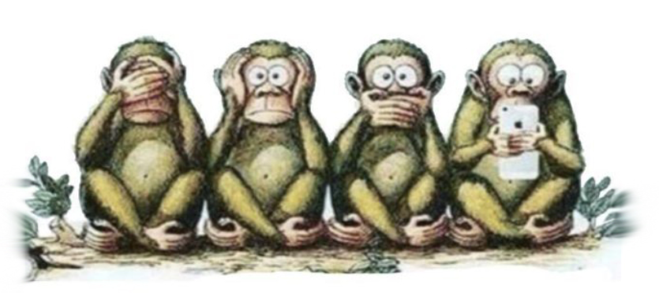
A pri nas
Digitalno kompetentna?
https://9gag.com/gag/a5Rgx1o

Slide 8
Zakaj tekmovanja
"Tekmovanje naredi poučevanje različnih predmetov bolj privlačno", Katz & Chard, 1989, v Engaging children's minds: The project approach
"Računalniška tekmovanja so lahko ključ k novemu znanju in atraktiven način za povezovanje tehnologije in izobraževanja", Dagiene, 2006, v Competition in information technology – learning in an attractive way

Slide 9
ACM Tekmovanja PIŠEK tekmovanje v programiranju z delčki

Slide 10
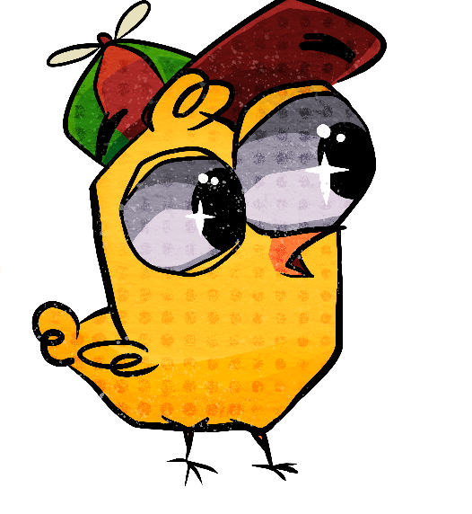

Slide 11
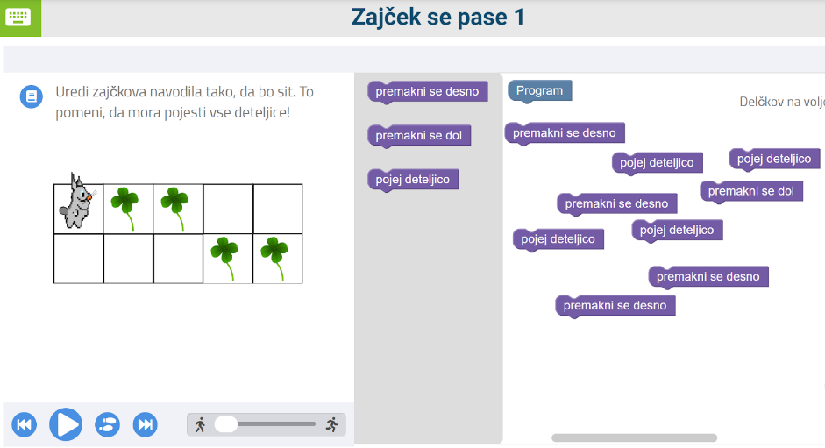
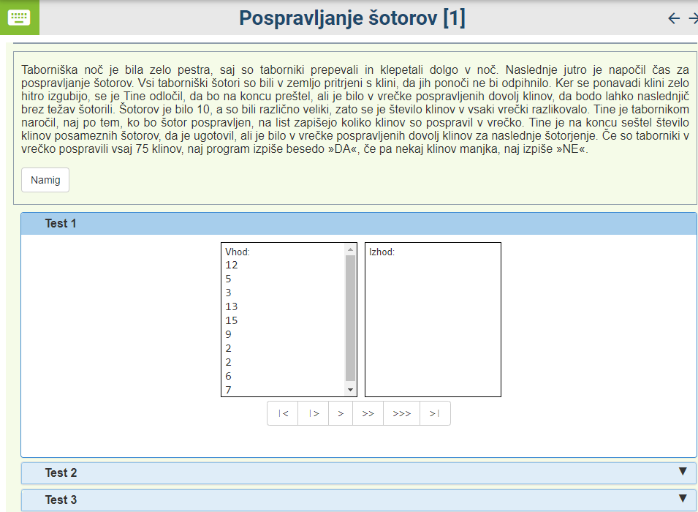
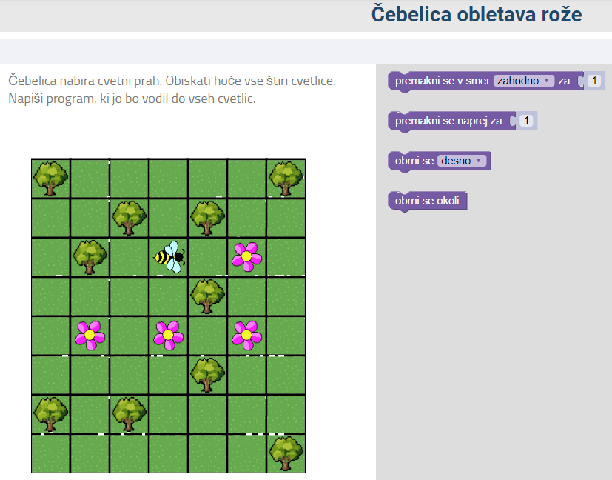
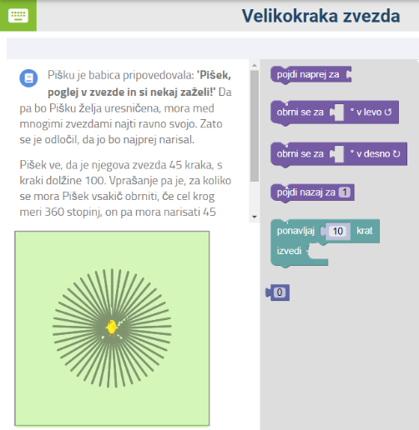

Slide 12
Glavna cilja: popularizacija programiranja razvoj računalniškega mišljenja

Slide 14
Tekmovanje v programiranju z delčki
Uporaba sistema za avtomatsko preverjanje
Le: prav/narobe oz. naloga rešena / ni rešena
Primeren za popolne začetnike in tudi za „malo bolj vešče“
Tekmovanje poteka na portalu http://pisek.acm.si/

Slide 15
Stopnje in ravni
Šolsko tekmovanje
23/24: tretje šolsko tekmovanje
Kategorije:
4.-6. razred OŠ – začetniki
4.-6. razred OŠ – napredni
7.-9. razred OŠ – začetniki
7.-9. razred OŠ – napredni
SŠ
Državno tekmovanje
23/24: prvo državno tekmovanje
Kategorije:
4.-6. razred OŠ
7.-9. razred OŠ
od 6. februarja 2024 do 16. februarja 2024
Dva tedna, na šolah
Čas za reševanje: 35 minut
Učitelj lahko spelje med poukom
5 kategorij (vsaka ima 5 ali 6 nalog)
6. aprila 2024
UL, Fakulteta za računalništvo in informatiko
Čas za reševanje: 45 minut
2 kategoriji (vsaka ima 5 ali 6 nalog)

Slide 17
Delo prostovoljcev
pisek@acm.si
Vir: http://clipart-library.com/clipart/volunteer-clip-art-66.htm

Slide 18
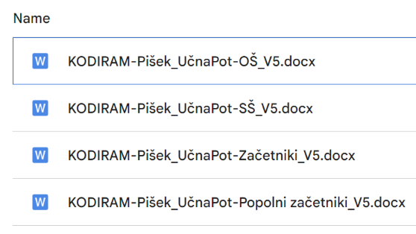
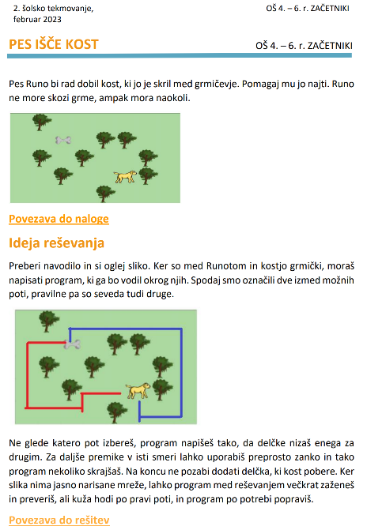
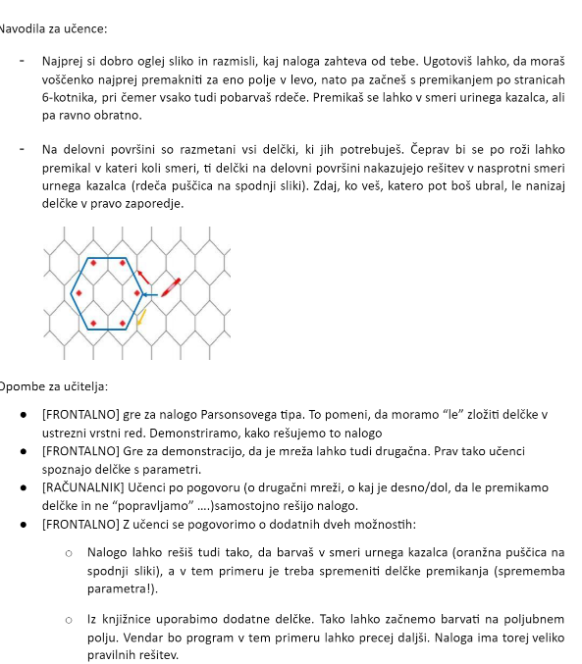
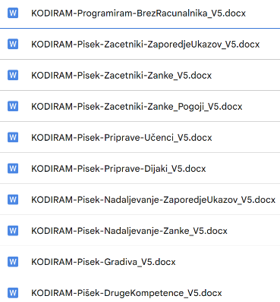
Učna gradiva
Brošure z rešenimi tekmovalnimi nalogami
KO-DI-RAM: učne poti z učnimi idejami

Slide 19
Seminar
UL FMF, PROGRAMIRANJE Z DELČKI - UPORABA SISTEMA PIŠEK
Na daljavo
Dodatne informacije: http://naslokar.fmf.uni-lj.si/FMF/seminarji2023.html
Prijavite se zdaj (v KATISu)

Slide 20
https://tekmovanja.acm.si/
https://pisek.acm.si/

Slide 21
pisek@acm.si

Slide 22
VRSTE NALOG

Slide 23
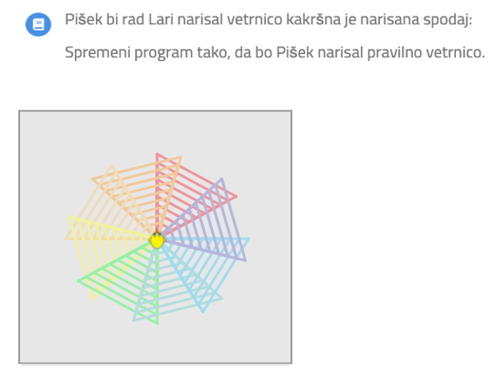
Želvja grafika: udeleženci z uporabo želvje grafike ustvarijo program, ki izriše zahtevano grafično podobo.
Zgledi
Pišek riše (1ŠT OŠ46Z)
Regratova lučka(1ŠT OŠ46N)
Pišek gleda tekmo (1ŠT OŠ79Z)

Slide 24
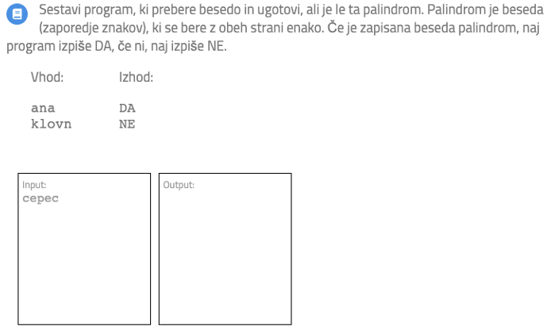
Vhodno-izhodne naloge: udeleženci sestavijo program, ki prebere vhodne podatke in ob upoštevanju njihovih značilnosti izpiše ustrezno vrednost na izhodu.
Zgledi
Ubbi Dubbi (3P OŠ79Z)(1ŠT OŠ46Z)
Eksperiment s sodmi števili (1ŠT SŠN)
Šifriranje sporočil (1ŠT OŠ79N)

Slide 25
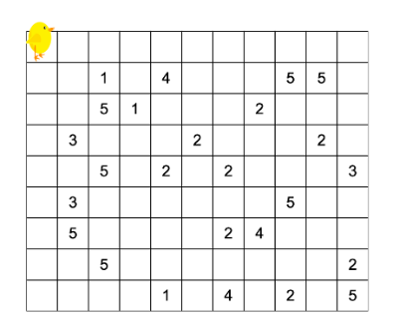
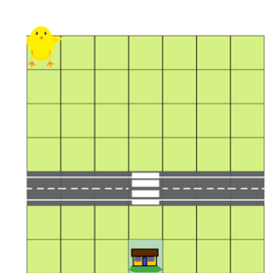
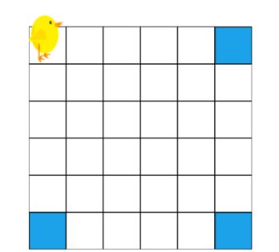
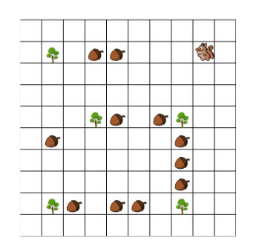
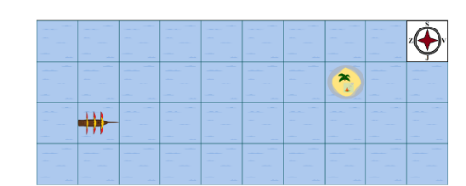
Naloge na mreži: udeleženci sestavijo program, s katerim pomikajo lik po mreži in mu podajo navodila, kako naj opravi zahtevana opravila.

Slide 26
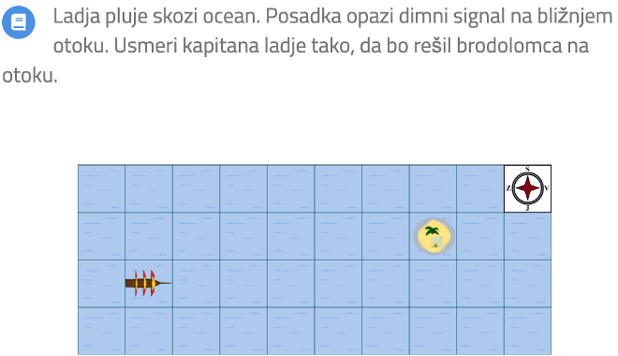
Mreža brez aktivnosti: udeleženci sestavijo/spremenijo/popravijo program, ki pomika lik od začetnega do ciljnega polja.
Zgledi
Gusarji iščejo zaklad (1ŠT OŠ46Z)

Slide 27
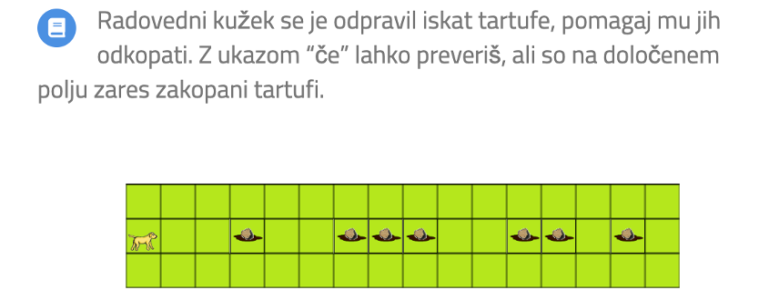
Mreža z aktivnostmi: udeleženci sestavijo/spremenijo/popravijo program, ki pomika lik od začetnega do ciljnega polja in med tem na označenih poljih izvede zahtevano aktivnost.
Zgledi
Neža barva (1ŠT OŠ46Z)
Skriti tartufi(3PT OŠ46Z)

Slide 28
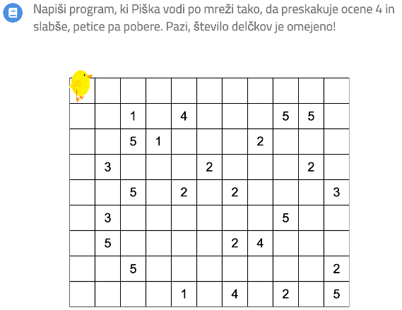
Mreža s prostorsko razpršenimi aktivnostmi: udeleženci sestavijo/spremenijo/popravijo program, ki pomika lik od začetnega do ciljnega polja na način, da obišče vsa polja na mreži in med potjo na označenih poljih izvede zahtevano aktivnost.
Zgledi
Robotski sesalec (1PT SŠ12)

Slide 29
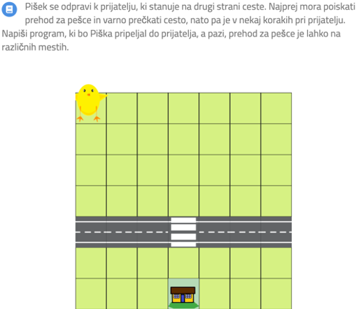
Mreža s prepovedanimi polji: udeleženci sestavijo/spremenijo/popravijo program, ki pomika lik od začetnega do ciljnega polja, a le po poljih, na katerih ni ovire.
Zgledi
Gusarji iščejo zaklad (1ŠT OŠ46Z)

Slide 30
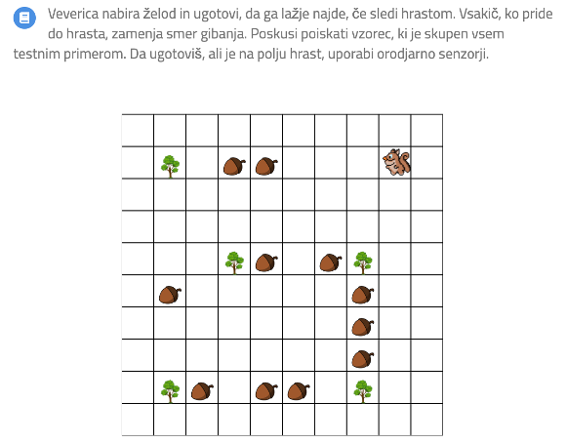
Mreža z vzorcem: udeleženci na mreži prepoznajo vzorec in sestavijo/spremenijo/popravijo program, ki premika lik od začetnega do ciljnega polja, skladno z razpoznanim vzorcem.
Zgledi
Veverica nabira želod (3PT OŠ46N)

Slide 31
TIP NALOG

Slide 32
Parsonsov tip nalog
Parsonsov tip nalog: udeleženci iz delčkov razporejenih v programskem oknu sestavijo program. Včasih niso podani vsi delčki ali pa so podani odvečni delčki.
Zgledi
Neža barva (1ŠT OŠ46Z)

Slide 33
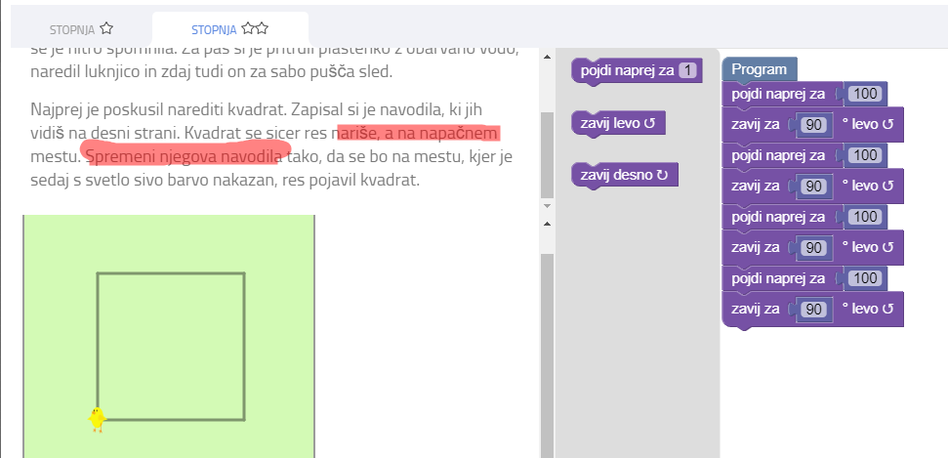
Spreminjanje obstoječega programa
Spreminjanje obstoječega programa: udeleženci spremenijo obstoječ program, na način, da dodajo dodatne delčke oz. obstoječim delčkom spremenijo vrednost, jih nadomestijo. Predpripravljeni program je lahko na začetku napačen.
Zgledi
Vrt sončnic (1ŠT OŠ46Z)
Sejalni robot (1ŠT OŠ79Z)
Grad s princesko (Priprava OŠ46Z)
Smučar (Priprava OŠ79N)

Slide 34
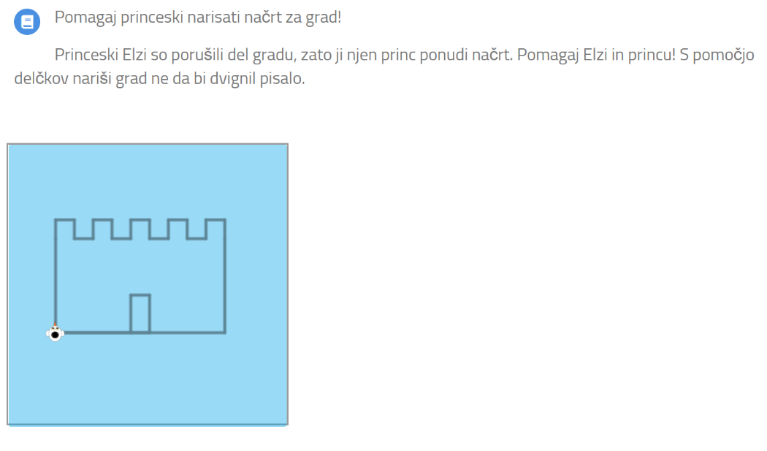
Pisanje programa od začetka do konca
Pisanje programa od začetka do konca: udeleženci napišejo program, brez vnaprej podanih delčkov oz. delov programa.
Zgledi
Grad s princesko (Priprava OŠ46Z)
Smučar (Priprava OŠ79N)

Slide 35
OTEŽITVE PROGRAMSKEGA OKOLJA

Slide 36
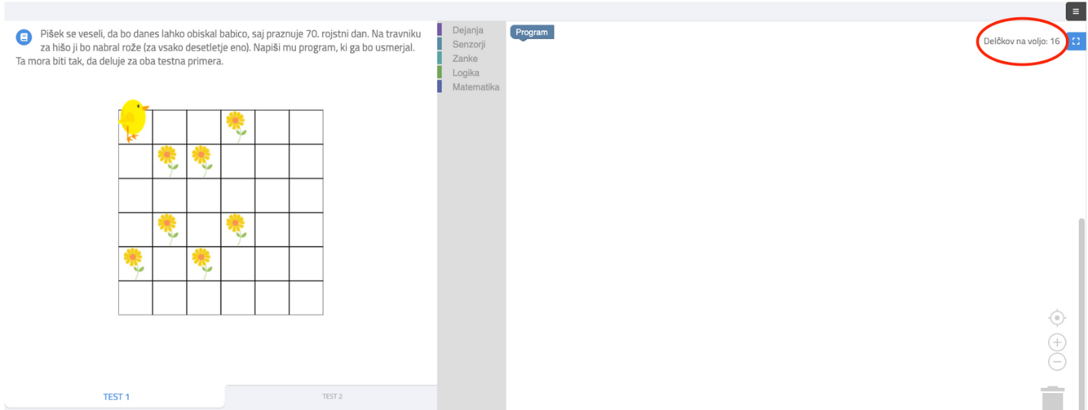
Otežitve programskega okolja
Omejeno število delčkov: omejitev določa največje možno število porabljenih delčkov za rešitev problema.
Zgledi
Avto na daljinca 1ŠT OŠ46N

Slide 37
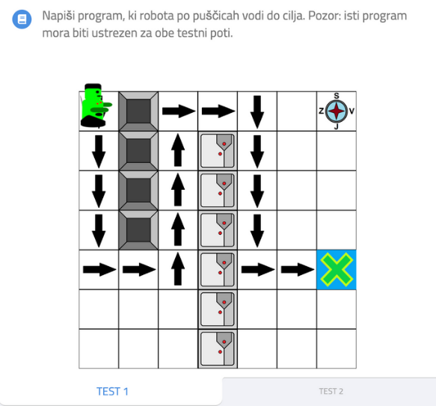
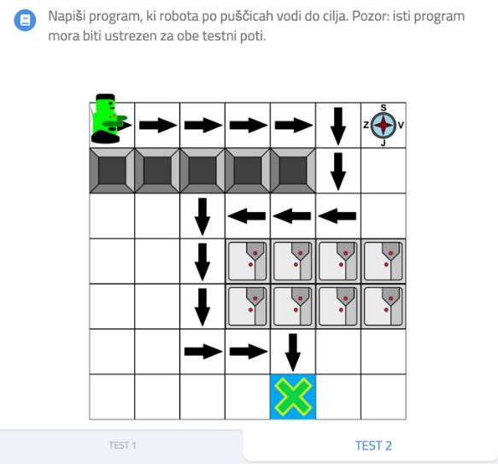
Otežitve programskega okolja
Prisotnost testov: omejitev preverja splošnost rešitve in zagotavlja, da program celostno reši problem.
Zgledi
Pišek gre čez cesto 3PT OŠ46N

Slide 38
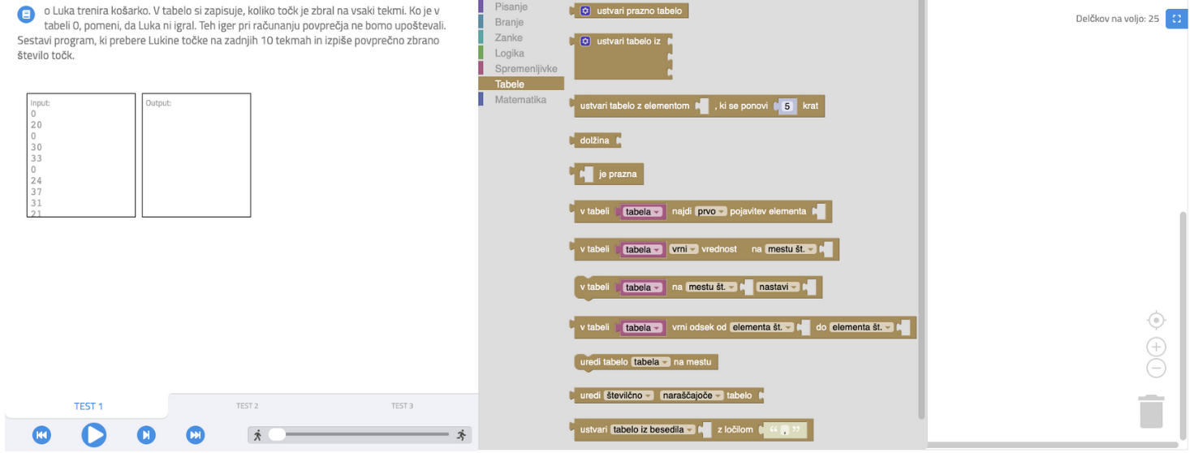
Otežitve programskega okolja
Razširjen nabor delčkov: naloge z razširjenim naborom delčkov poleg nujno potrebnih delčkov vsebujejo tudi odvečne delčke.
Zgledi
Miška išče sir 1ŠT OŠ79N

Slide 39
https://tekmovanja.acm.si/
https://pisek.acm.si/

Slide 40
pisek@acm.si

